Slide 1
Светски дан срца – 29. септембар
„БУДИ ХЕРОЈ СВОГА СРЦА”

Slide 2


Slide 3

Извор;https://www.world-heart-federation.org/world-heart-day/news/welcome-to-world-heart-day-2019/

Slide 4
Светски дан срца је установљен 2000. године, са циљем да информише људе широм света да су болести срца и крвних судова водећи узрок смрти.
Сваке године у свету 17,9 милиона људи умре као последица болести срца и крвних судова.
Светска федерација за срце упозорава да најмање 85% превремених смртних исхода може да се спречи контролом главних фактора ризика (пушење, неправилна исхрана и физичка неактивност).
Ове године Светски дан срца се обележава под слоганом „БУДИ ХЕРОЈ СВОГА СРЦА” са жељом да се створи глобална заједница Хероја наших срца.
То су људи из свих сфера живота широм света који сада делују како би они и њихове породице живели здравијим животом.

Slide 5
ОСНОВНЕ ПОРУКЕ
Живи са обећањем:
Обећавамо нашим породицама да ћемо кувати и здравије се хранити
Обећавамо нашој деци да ће више вежбати и да ћемо им помоћи да буду активнији, рећи им да не пуше и да ћемо помоћи нашим најмилијима да престану
Обећање да ћете као здравствени радници помоћи пацијентима да се одрекну пушења и смање холестерол
Обећање као креатори политике да ћете подржати политике које промовишу здравље срца

Slide 6

Обећање као запослени да ћете улагати у радна места здрава за срце
Једноставно обећање… ЗА МОЈЕ СРЦЕ, ЗА ВАШЕ СРЦЕ, ЗА СВА НАША СРЦА.
Здравствени радници ће наставити да помажу саветима свим пушачима да престану да пуше.

Slide 7

Зато што верујемо да је сваки откуцај срца важан.
Свако има право на здравље срца, а пазити на своје срце значи предузимати мале, али смислене радње:
Уравнотеженo се хранити,
редовно вежбати,
смањивати унос алкохола,
престати пушити ...
све оне ствари које вас чине не само здравијима већ и способнијима да у потпуности уживате у свом животу

Slide 8
КВБ је водећи узрок смрти и инвалидитета у свету, узимајући 17,9 милиона живота годишње а до 2030. предвиђа се да ће порасти на скоро 23 милиона.
То је трећина свих смртних случајева на планети и половина свих смртних случајева повезаних са незаразним болестима.
Око 85% ових случајева је последица срчаних болести и можданог удара.

Slide 9
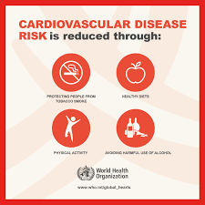
Уношењем само неколико малих промена у наш живот, можемо смањити ризик од срчаних и можданих удара, као и побољшати квалитет живота и пружити добар пример следећој генерацији.
Ради се о томе да кажете себи, људима до којих вам је стало и појединцима широм света: "Шта могу сада да урадим да пазим на своје срце ... и на ваше срце?"

Slide 10
Светски дан срца игра пресудну улогу у промени свега овога.
То је витална глобална платформа коју ми, као и наши чланови, групе пацијената и присталице можемо користити да подигнемо свест и подстакнемо појединце, породице, заједнице и владе да сада предузму акцију.

Slide 11
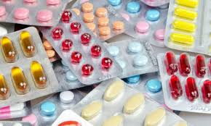
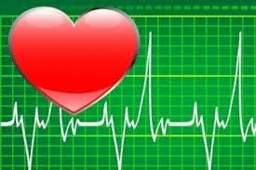
Мора се осигурати да;
-сви имају приступ основним лековима за срчане болести,
-они којима је потребно одговарајуће лечење и сигурне основне здравствене технологије то могу остварити у свим установама примарне здравствене заштите,
Заједно имамо моћ смањења оптерећења и преурањене смрти од КВБ, помажући људима свугде да живе дуже, боље и здравије животе.

Slide 12
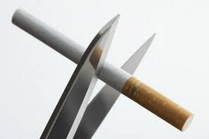
80% преране смрти од КВБ могло би се избећи ако се контролишу четири главна фактора ризика - употреба дувана, нездрава исхрана, физичка неактивност и штетна употреба алкохола,
употреба дувана и излагање издахнутом диму убијају 6 милиона људи годишње и процењује се да изазивају готово 10% КВБ,
изложеност пасивном пушењу сваке године убија 600.000 људи; 28% њих су деца,
у току две године од престанка пушења, ризик од коронарне срчане болести знатно се смањује, а после 15 година од престанка пушења ризик од КВБ враћа се на ризик као код непушача

Slide 13

Упоредо са другим незаразним болестима, КВБ доприноси сиромаштву, нарочито у земљама са ниским и средњим приходима, због масовне здравствене потрошње и високих издатака из свог џепа.
Сходно томе, КВБ представљају велико оптерећење на економије земаља са ниским и средњим дохотком.
Дељењем знања, препорука и стратегија можемо инспирисати једни друге да нам срце постане здравије.
Појединци морају преузети контролу над властитим здрављем срца, делећи моћ тако што разумеју сопствени и породични ризик од КВБ и делују на побољшање здравља.

Slide 14
Доносиоци одлука (владе и министарства здравља) морају да улажу у надзор и мониторинг KВБ, да имплементирају интервенције на нивоу целокупног становништва како би смањили учесталост KВБ, укључујући:
усвајање свеобухватне политике контроле дувана;
увођење пореза на храну која садржи транс-масти у циљу смањења потрошње намирница богатих мастима, шећерима и сољу;
изградњу пешачких и бициклистичких стаза у циљу повећања физичке активности;
израду стратегије за смањење злоупотребе алкохола;
обезбеђивање здравих школских оброка за децу.

Slide 15
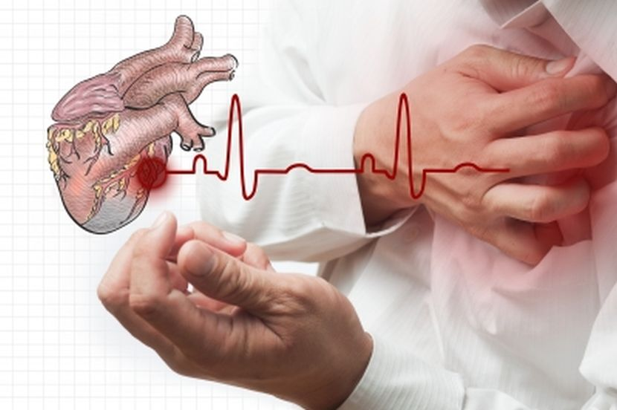
Епидемиолошка ситуација у Србији
Према подацима Популационог регистра за акутни коронарни синдром, од болести срца и крвних судова (KВБ) током 2017. године у Србији је умрло 53.668 особа.
Болести срца и крвних судова, са учешћем од 51,7% у свим узроцима смрти, водећи су узрок умирања у Србији.
Заједно, исхемијске болести срца и цереброваскуларне болести, водећи су узроци смртности у овој групи обољења

Slide 16
Водећи узроци смрти становништва Новог Сада у 2017. години
Водећи узрок смрти становништва Новог Сада у 2017. години су биле кардиоваскуларне болести („Болести система крвотока“) од којих је умрла скоро свака друга особа (47,9%).

Slide 17
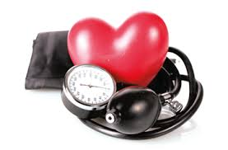
Најзначајнији фактори ризика за настанак КВБ
Промењиви фактори ризика
Хипертензија (повишен крвни притисак)
један од најважнијих узрока превремене смрти широм света
на глобалном нивоу, скоро милијарду људи има висок крвни притисак, од којих две трећине живи у земљама у развоју
прехипертензију и хипертензију у Србији има 47,5% одраслог становништва (мушкараци са 48,5%, жене код 46,5% случајева)
процењује се да ће 1,56 милијарди људи живети са хипертензијом у 2025. години

Slide 18
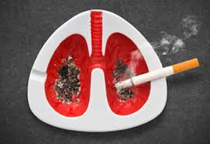
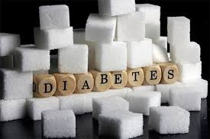
Употреба дувана
процењује се да је пушење узрок настанка скоро 10% свих KВБ
изложеност пасивном пушењу проузрокује смрт 600.000 људи сваке године, а од тог броја 28% су деца
Повишен ниво шећера у крви – шећерна болест
у свету учесталост дијабетеса код одраслих особа износи 10%
(у нашој земљи износи готово 8%)

Slide 19

Физичка неактивност
недовољно физички активни имају 20 до 30 % већи ризик од свих узрока смрти у односу на оне који су физички активни најмање 30 минута већи број дана у току недеље
у свету је недовољна физичка активност заступљена код 31% одраслог становништва, а у Србији је недовољно физички активно 44% одраслих

Slide 20
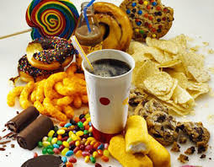
Неправилна исхрана
утврђена је повезаност високог уноса засићених масти, транс-масти и соли, као и низак унос воћа, поврћа и рибе са ризиком за настанак кардиоваскуларних болести
недовољан унос воћа и поврћа је одговоран за настанак 20% свих болести срца и крвних судова
прекомерна телесна маса и гојазност у дечјем узрасту повећавају ризик за настанак срчаног и можданог удара пре 65. године живота за 3 до 5 пута.

Slide 21
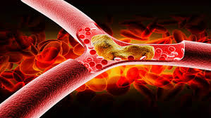
Ниво холестерола/липида у крви
повишен ниво холестерола у крви повећава ризик од настанка срчаних обољења и можданог удара
на глобалном нивоу, 1/3 исхемијских болести срца се може приписати високом нивоу холестерола у крви

Slide 22
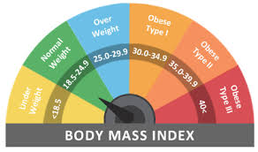
Прекомерна ухрањеност и гојазност
Према резултатима истраживања здравља становништва Србије 2013. године, на основу измерене вредности индекса телесне масе (БМИ):
више од половине становништва узраста од 15 година и више било је прекомерно ухрањено (56,3%), односно 35,1% становништва је било предгојазно и 21,2% становништва гојазно
гојазност је код оба пола била приближно исто распрострањена (мушкарци 20,1% и жене 22,2%).

Slide 23
Фактори ризика на које не можемо да утичемо (непроменљиви фактори ризика)
Особе из ових ризичних група би требало да редовније контролишу своје здравље.
године старости
пол
-мушкарци имају већи ризик за појаву болести срца од жена у пременопаузи -када жене уђу у менопаузу, ризик за појаву KВБ се изједначава са мушкарцима
болести у породици
-породична историја кардиоваскуларних обољења указује на повећани ризик код потомака

Slide 24
Светски дан можданог удара
29.октобар
Светски дан дијабетеса
14.новембар
Светски дан ХОБП
15.новембар

Slide 25

ХВАЛА НА ПАЖЊИ

